Slide 1
Zaterdag 15 maart 2025

Slide 2
De richting van basaal wetenschappelijk onderzoek bij hersentumoren
Pim French
Hoogleraar Erasmus MC

Slide 3
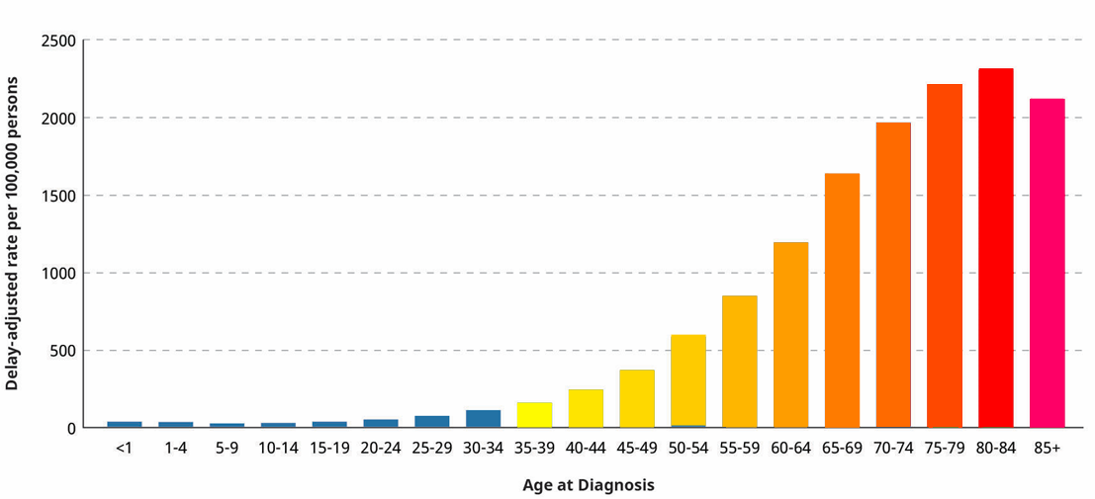
2500
Leeftijd
2000
Wat is de grootste risicofactor voor het krijgen van kanker?
Incidentie
1500
1000
500
0
10-14
15-19
20-24
25-29
30-34
35-39
40-44
45-49
50-54
55-59
60-64
65-69
70-74
75-79
80-84
<1
>85
1-4
5-9
Leeftijd
Notes:
Laat ik beginnen met een eenvoudige vraag: wat is de grootste risicofactor voor het ontwikkelen van kanker?
Leeftijd.

Slide 4
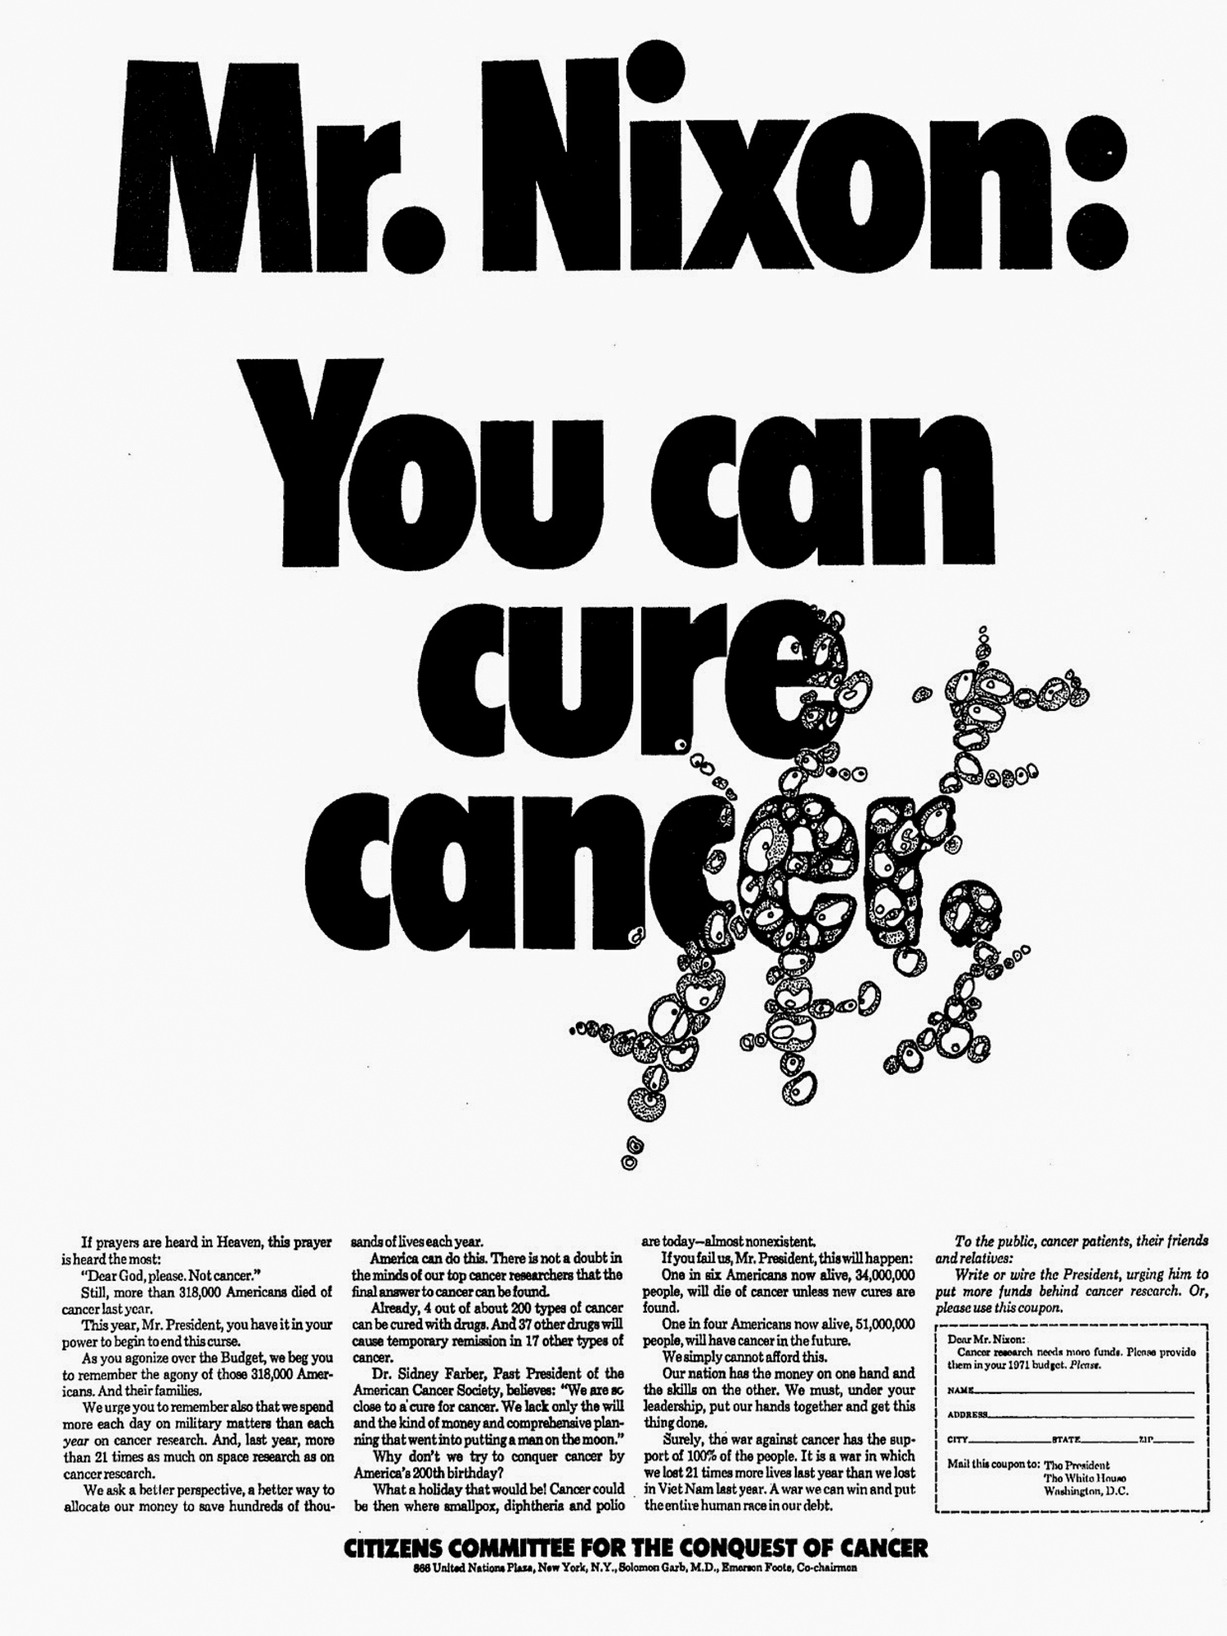
1971

Slide 5
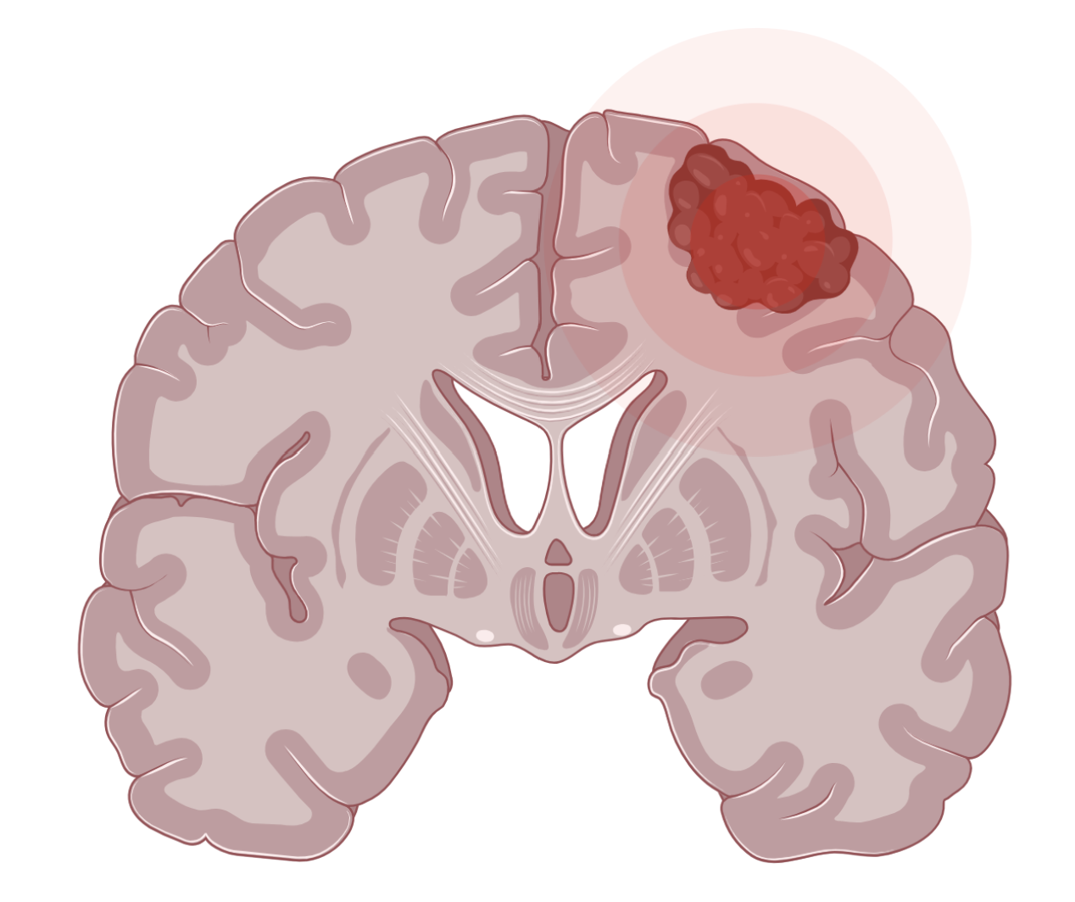
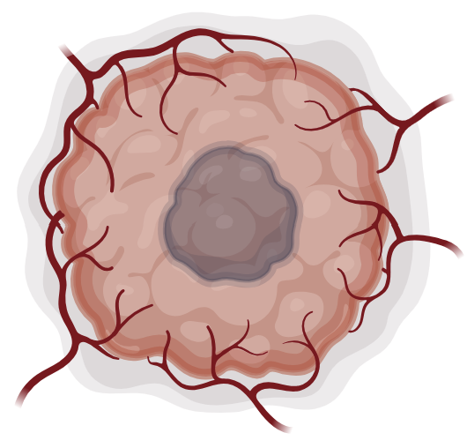
Het probleem
Notes:
Analogien:
Precision medicine

Slide 6
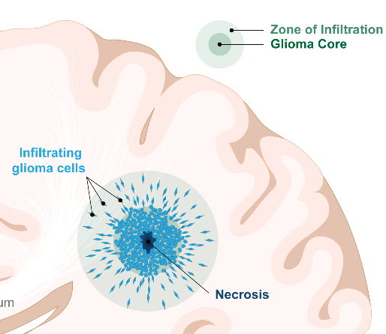
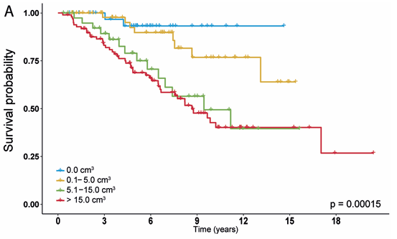
Oplossing 1
Geheel wegsnijden is niet mogelijk
Wegsnijden?
Notes:
Analogien:
Precision medicine

Slide 7
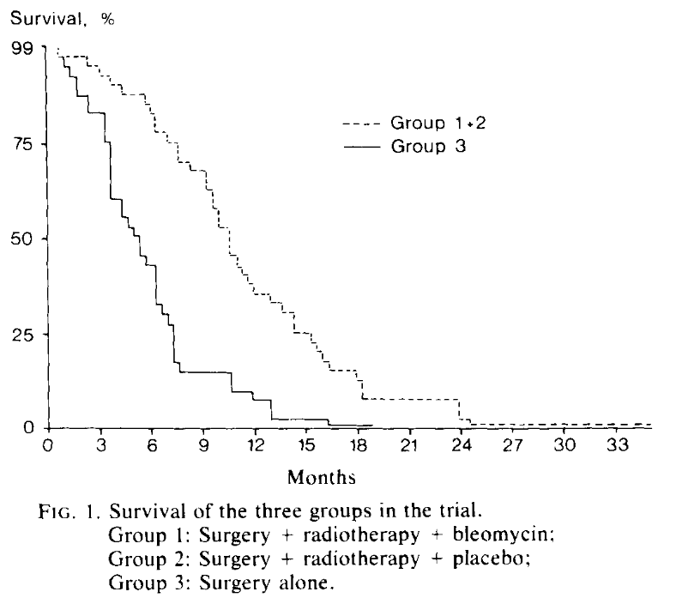
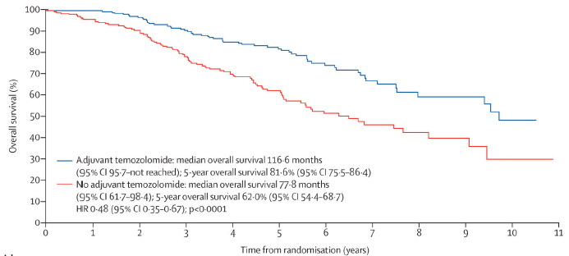
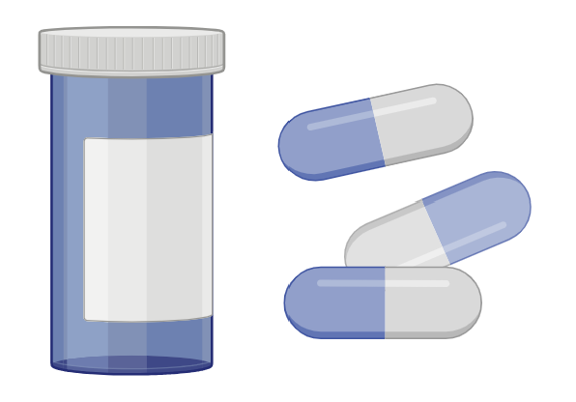
Oplossing 2
Aanpakken van delende cellen
Radiotherapie
Radiotherapie
Chemotherapie
Chemotherapie
Notes:
Analogien:
Precision medicine

Slide 8
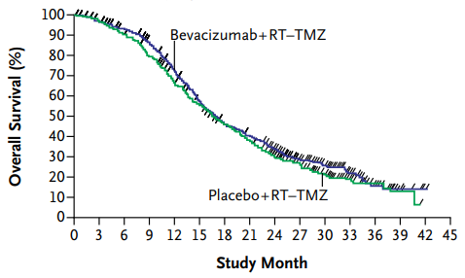
Mogelijke Oplossing 3
Weghalen van de bloedvoorziening
Geen effect
Notes:
Analogien:
Precision medicine

Slide 9
Mogelijke Oplossing 4
Precision medicine

Slide 10
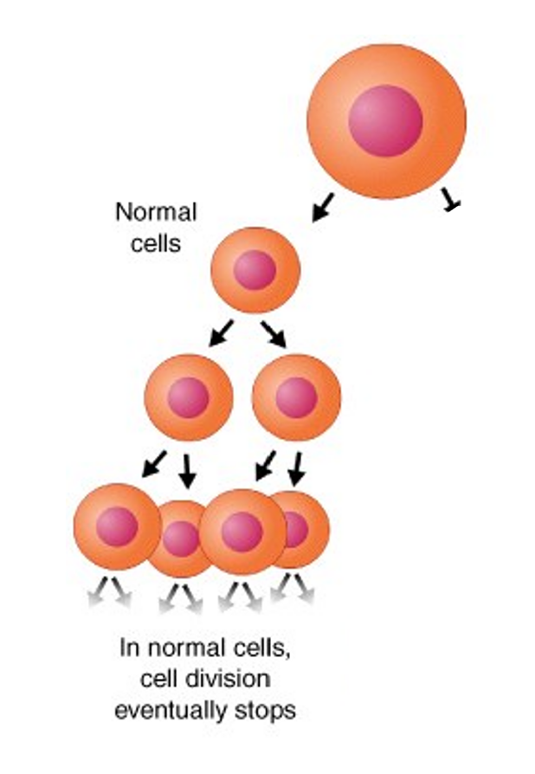
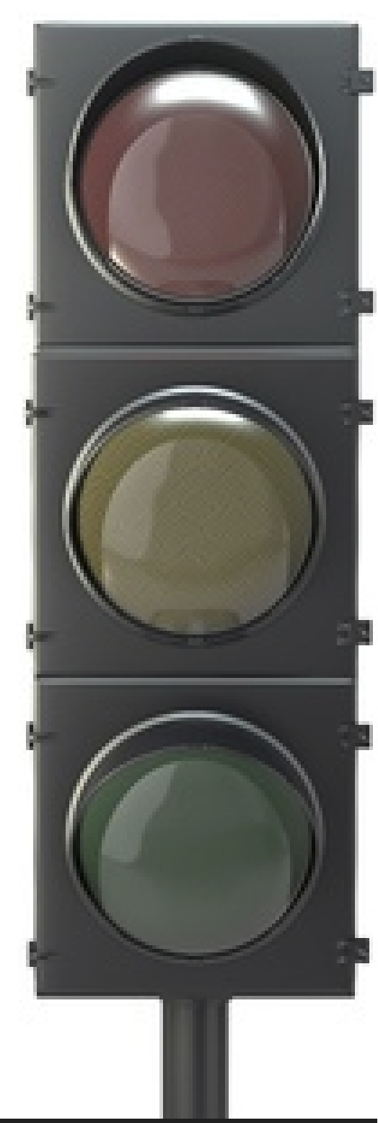
Precision medicine

Slide 11
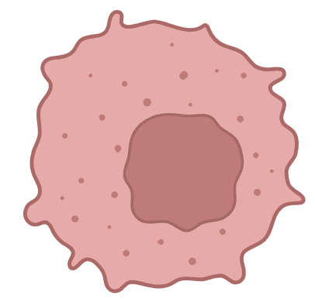
Waarom blijven kankercellen delen?
Groei factor
Receptor

Slide 12
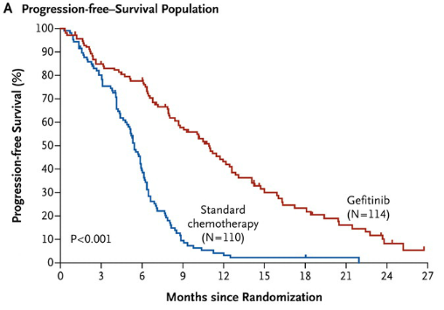
Precision medicine
Longtumoren
Notes:
Geen hersentumoren

Slide 13
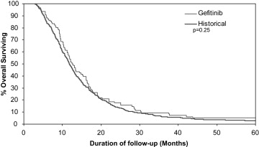
Precision medicine
Hersentumoren
Notes:
Geen hersentumoren

Slide 14
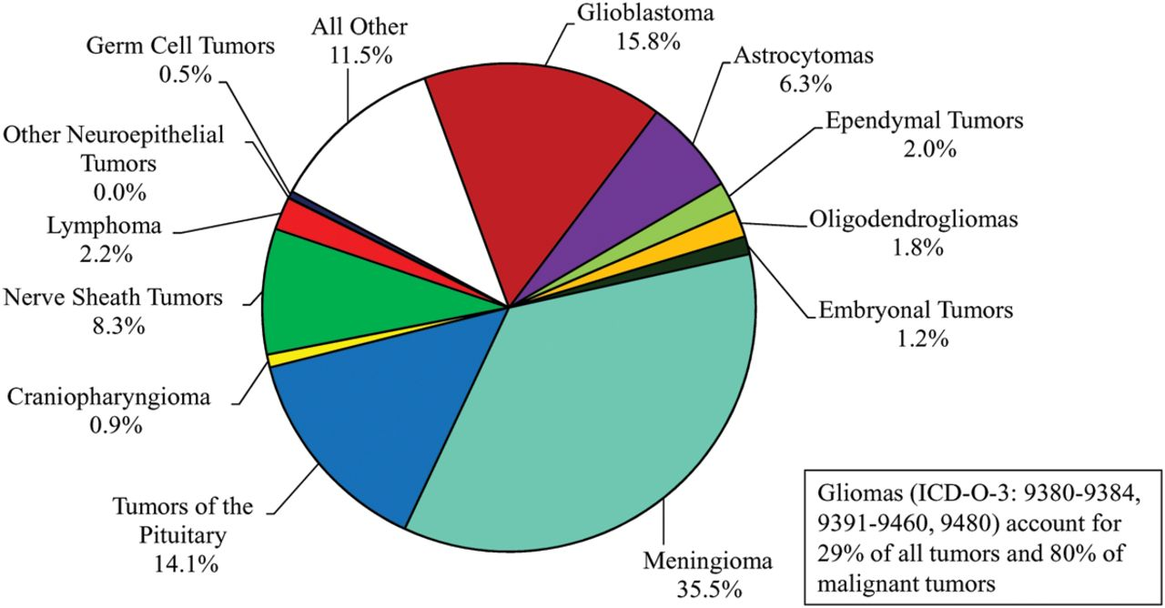
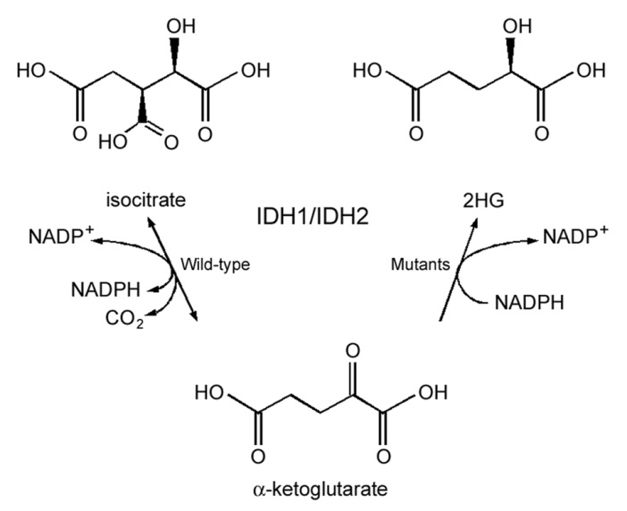
Maar soms: IDH mutaties
Indigo

Slide 15
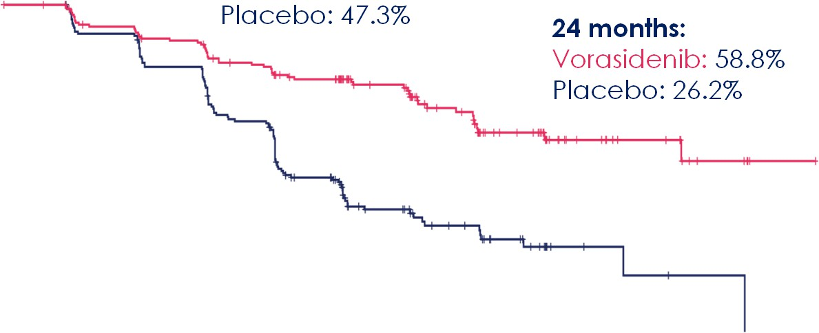
12 months:
Vorasidenib: 77.3%
1.0
Placebo: 47.3% _{24 months:}
Vorasidenib: 58.8%
Placebo: 26.2%
0.8
Probability
0.6
0.4
0.2
0 | 3 | 6 | 9 | 12 | 15 | 18 | 21 | 24 | 27 | 30 | 33
Survival (months)

Slide 16
Voorbeeld 2: BRAF
Maar: Patienten met een BRAF-mutatie in de tumor zijn zeldzaam
Notes:
Dabrafenib plus Trametinib in Pediatric Glioma with BRAF V600 Mutations
Bouffet et al NEJM 2023

Slide 17
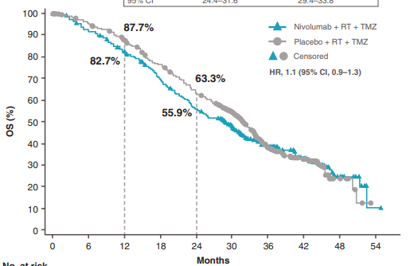
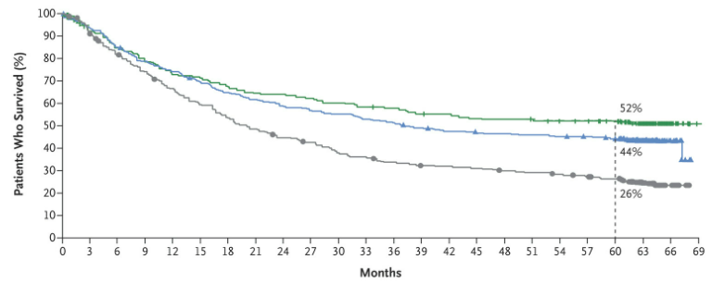
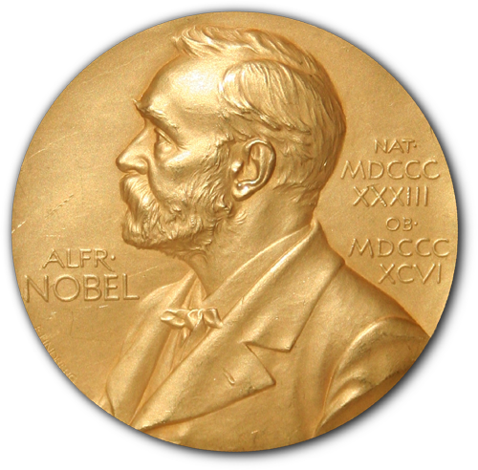
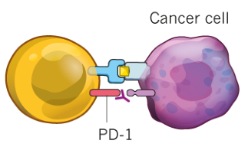
Mogelijke Oplossing 5
Immuuntherapie
Checkpoint inhibitors
Hersentumoren
Melanomen

Slide 18
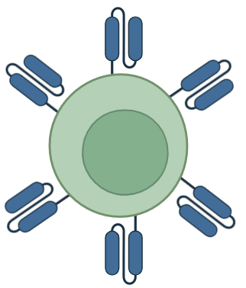
Notes:
Analogien:
Precision medicine

Slide 19
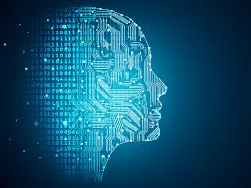
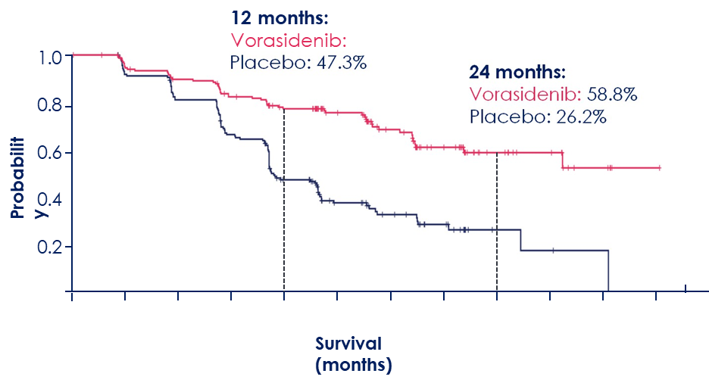
Waar gaan we naar toe
Meer weghalen/minder achterlaten is beter: betere resectie technieken (wakkere operaties)
AI:
Diagnose op basis van MRI beelden (voor de operatie)
Diagnose/monitoren uit bloed (niet invasieve diagnose)
Diagnose op weefsel (verbetering, tijdens de operatie)
Diagnose obv moleculaire technieken (verbetering)
Wie reageert (niet) op de behandeling
Hoe ontstaat resistentie (ook RT/Chemo)

Slide 20
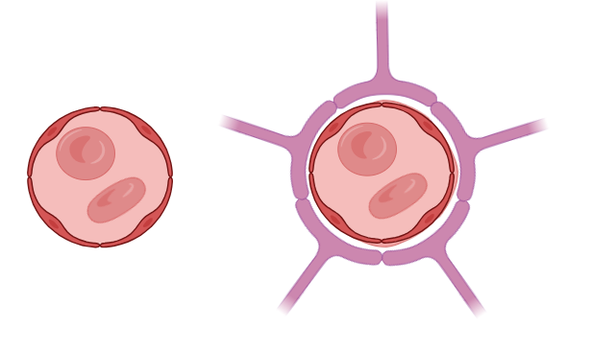
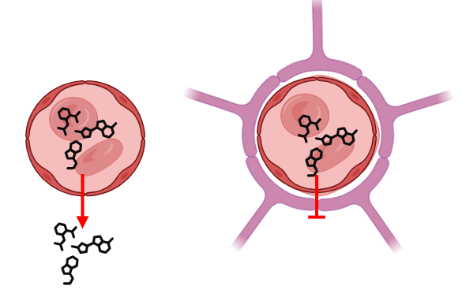
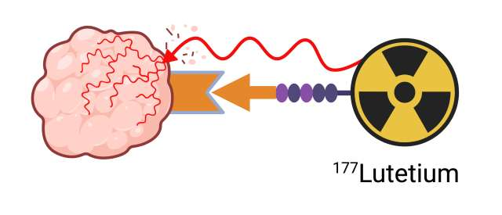
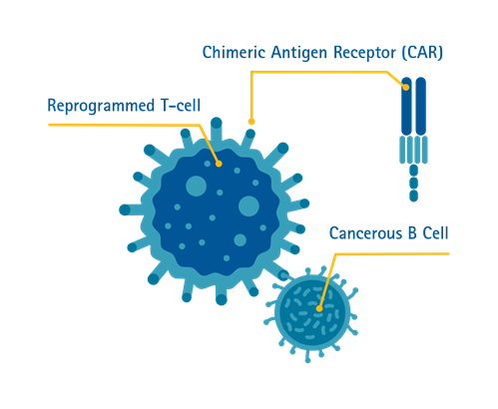
Waar gaan we naar toe
Nieuwe targets (begrijpen waarom huidige targets niet werken)
Openen bloed-hersen barriere
Theranostics
Testen nieuwe immuuntherapiën (CAR-T, BiTe)
Immuuncellen naar de tumor dirigeren
Bloedvat
Hersen-bloedvat

Slide 21
Wat kunnen patienten doen?
Bewustwording creeren
Op basis van vrijwilligheid:
Meedoen aan onderzoek
(slechts 5-10% van alle kankerpatienten doen mee in een klinische trial)
Weefsel beschikbaar stellen voor onderzoek

Slide 22
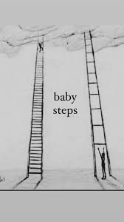
Vragen: p.french@erasmusmc.nl

Slide 23
‘The woman who fooled the world’
The story of Belle Gibson, an Australian health influencer who falsely claimed that she had terminal brain cancer in 2009, is portrayed in a Netflix series called Apple Cider Vinegar. The show was inspired by a book, The Woman Who Fooled the World, written by the two investigative journalists who exposed Gibson’s scam. Gibson grew her health brand by claiming that she had ditched chemotherapy and radiotherapy and was instead pursuing alternative therapies. She quickly accrued 200,000 followers on Instagram, launched an app and published a cookbook. In 2016, the Federal Court of Australia ruled that Gibson had engaged in misleading and deceptive conduct and she was ordered to pay AU$410,000 in penalties.
Leading melanoma pathologist Professor Richard Scolyer has revealed his brain cancer is back and he could have just three months to live.
In an emotional interview with A Current Affair, Scolyer told host Ally Langdon an "aggressive" tumour was discovered in his brain during surgery last Monday.

Slide 24
Wij zouden deze dag graag meer hopen te weten over gezichtsuitval na bestraling. Dit is namelijk recentelijk gebeurd (vooralsnog rechterhelft) 26 jaar na de bestraling.
Zijn er nieuwe inzichten over hoe voeding en leefstijl de prognose kunnen beïnvloeden bij gliomen? Wat is volgens u het meest veelbelovende onderzoeksgebied voor de komende 2 jaar? Hoe kunnen wij patiënten en naasten bijdragen aan onderzoek en beleidsvorming rondom glioblastoom? Hoe kunnen we als patiënten beter bijdrage aan snellere en betere diagnose vorming? Zijn er internationale samenwerkingsverbanden die vooruitgang op het gebied van gliomenonderzoek versnellen? Wat kunnen we als naasten het beste voorbereidde voor de laatste fase van de ziekten?
Welke interessante onderzoeken/ aanvullende behandelingen zijn er op het gebied van glioblastoom (te verwachten)? Hoever zijn we met gepersonaliseerde therapieën en gerichte behandelingen? Zijn er ontwikkelingen op het gebied van immunotherapie voor glioblastoom? Wat is de rol van AI en machine kwantumfysica bij het verbeteren van diagnoses en behandelplannen voor fluimen? Hoe kunnen we met z’n allen diagnosestelling aanzienlijk verbeteren? Mijn ervaring is dat dit te lang heeft geduurd
Notes:
1: geen idee, vraag aan de artsen/dietisten?
2: niet zover ik weet, wellicht weten anderen dit. calorierestrictie lijkt niet te werken. Gezond leven zorgt voor betere weerstand chemo
3: Lastig want je weet niet waar het vandaan komt Immuno en theranostics? Wellicht BBB openen
4: lobby en ‘cold money’
5: vraag aan de artsen
6: Ja
7: vraag aan de arts?
8: Veel testen, kleinschaliger studies. Theranostics? BBB? Protacs, riptacs?
9: Helaas laten die nog niet response zien de we graag zouden willen.
10: Ja, maar nog in de testfase. (denk aan Plasterk)
11: AI: sterk: AI op beelden MRI, coupes. Wellich liquid biopsy
12: liquid biopsy AI op MRI

